Slide 1
II Международный конкурс “Этот удивительный космос” Путешествие в космос
пуск
Выполнил: Макаров Олег Алексеевич, выпускник 9 класса, МОУ лицея №24,
г. Волгодонск

Slide 2
Накануне вечером.
Тебе не спалось, ведь завтра твой день рождения и тебе подарят самый необычный подарок. Ты слышал о чем говорили родители и как они обсуждали твой фантастический сюрприз на твое 16-тилетие.
Нажмите для продолжения
Ты проснулся, лучи солнца ласкали твое лицо, а из окон шел свежий утренний воздух. Ожидание чуда не покидало тебя.
Нажмите для продолжения

Slide 3
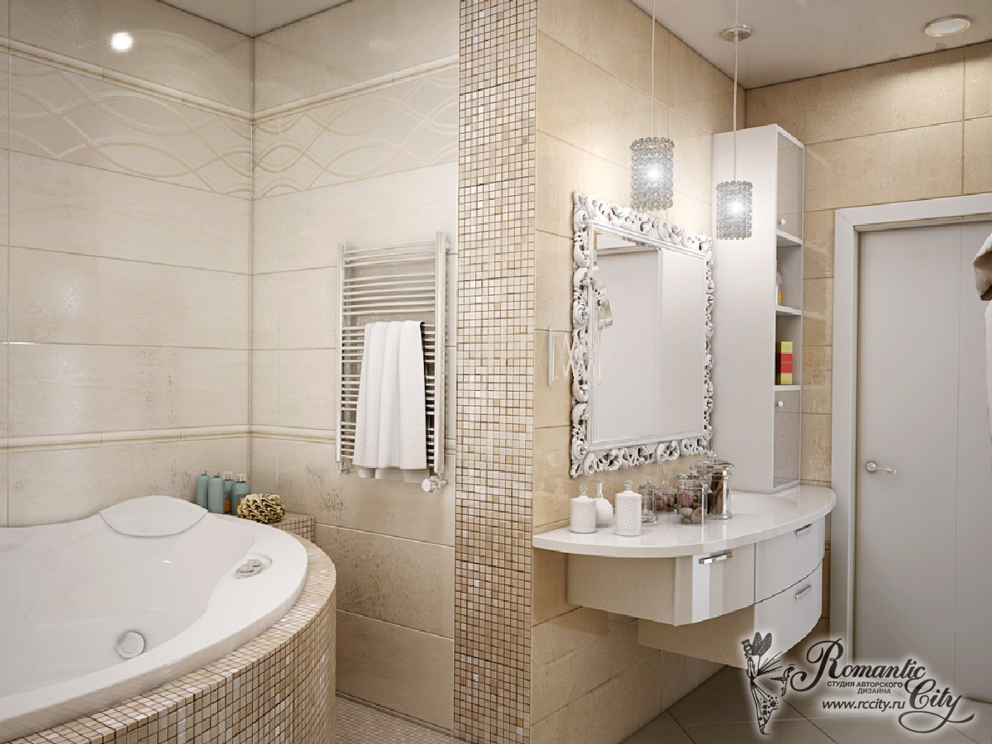
Переоделся. Почистил зубы и был готов спуститься на кухню.
Нажмите для продолжения

Slide 4
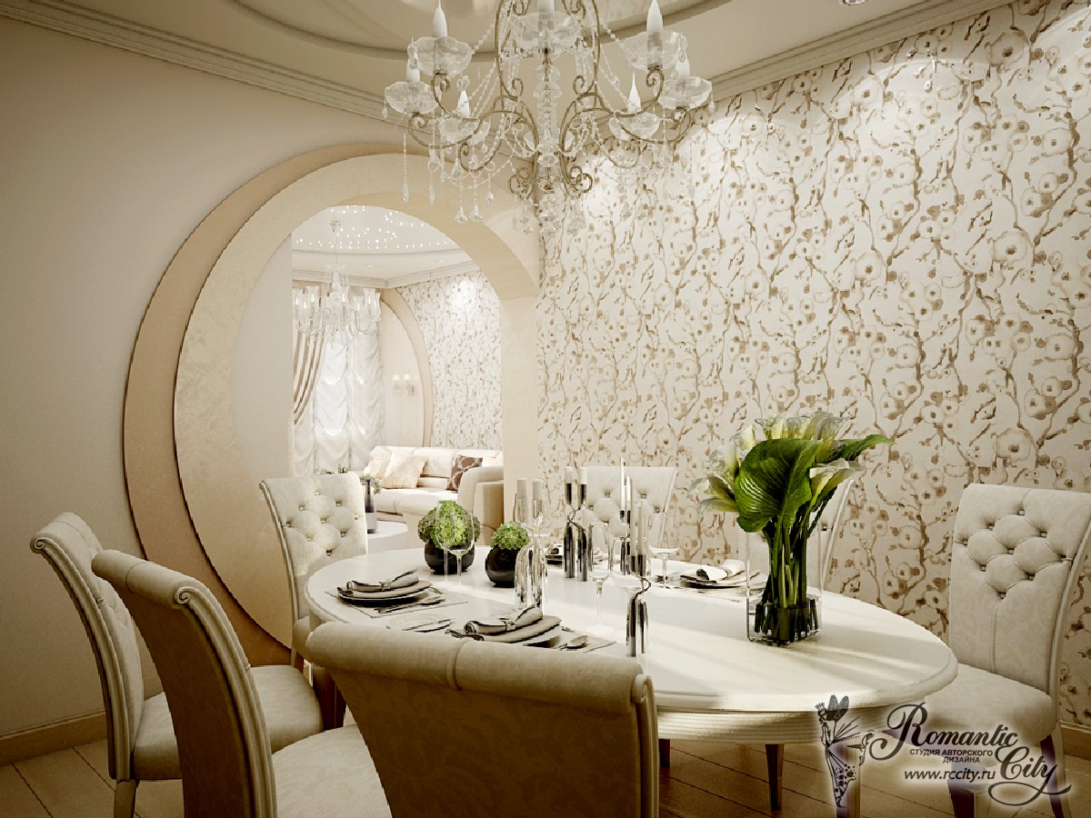
Сынок, мы уехали в командировку, деньги у тебя есть. А подарок, который мы тебе обещали, приложен к письму.
Это золотой билет космической станции, адрес на задней стороне билета, пока.
На столе лежал конверт.
Открыв его ты начал читать.
Ты положил билет в сумку, запомнив адрес наизусть, съел кусочек шоколадного торта лежащего в холодильнике, запивая его горячим шоколадом.
Нажмите для продолжения
Нажмите для продолжения
Нажмите для продолжения

Slide 5
На такси, ты поехал по указанному адресу в билете.
Нажмите для продолжения

Slide 6
Тебя проводили на корабль под названием R-212
Нажмите для продолжения

Slide 7
Вас приветствует компьютер
Для запуска ракеты нажмите на эту кнопку два раза...
Приветствую тебя, мой юный друг!...
Загрузка
Glemon
Пуск
Пуск
Нажмите для продолжения
Glemon-Версия 12.04
Ты находишься в кабине космолета R-212.
Услышав дребезжащий звук, ты посмотрел на экран.
Нажмите для продолжения

Slide 8
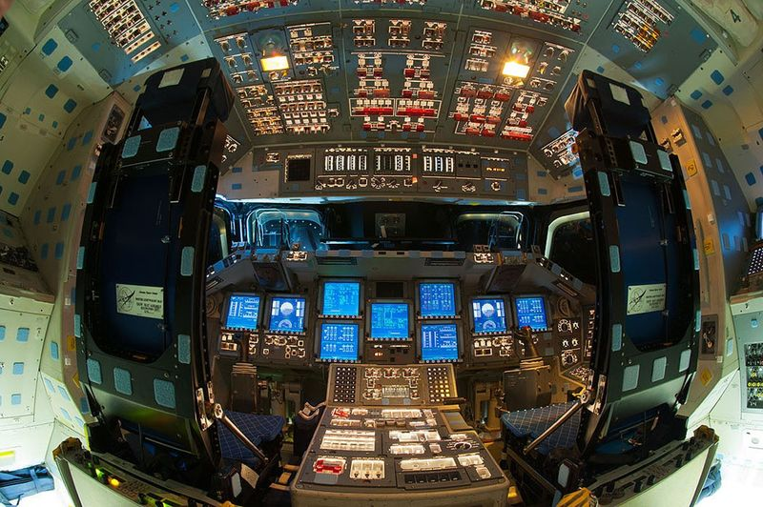
От этой встряски я чуть не упал.
На компьютере высветилась надпись.
Нажмите для продолжения
Нажмите для продолжения

Slide 9
Вы пролетаете тропосферу . . . Вы хотите получить больше информации о ней? *При отказе вы пролетите дальше
ДА
НЕТ
Нажмите для продолжения
Glemon-Версия 12.04
Нажмите для продолжения

Slide 10
Тропосфера - это нижний слой атмосферы, одна из вторичных геосфер. Её толщина варьирует от 7 до 18 км. Тропосфера составляет около 75% от массы (не путать с толщиной) всей атмосферы и 99% от массы всего водяного пара, содержащегося в ней же.
Фото (нажми)
Нажмите для продолжения
Glemon-Версия 12.04

Slide 11
Тропосфера
Нажмите для продолжения

Slide 12
Вы пролетаете стратосферу. . . Вы хотите получить больше информации о ней? *При отказе вы пролетите дальше
ДА
НЕТ
Нажмите для продолжения
Glemon-Версия 12.04

Slide 13
Стратосфера - слой атмосферы, находящийся поверх тропосферы и имеющий толщину от 11 до 50 километров. Температура стратосферы варьирует от -56, 5 (слой стратосферы в 11-25 км) до 0,8 (слой в 25-40 км). Достигнув высоты около 40 км, температура равняется почти 0 градусам и остаётся неизменной до высоты 50 км.
Фото (нажми)
Нажмите для продолжения
Glemon-Версия 12.04

Slide 14
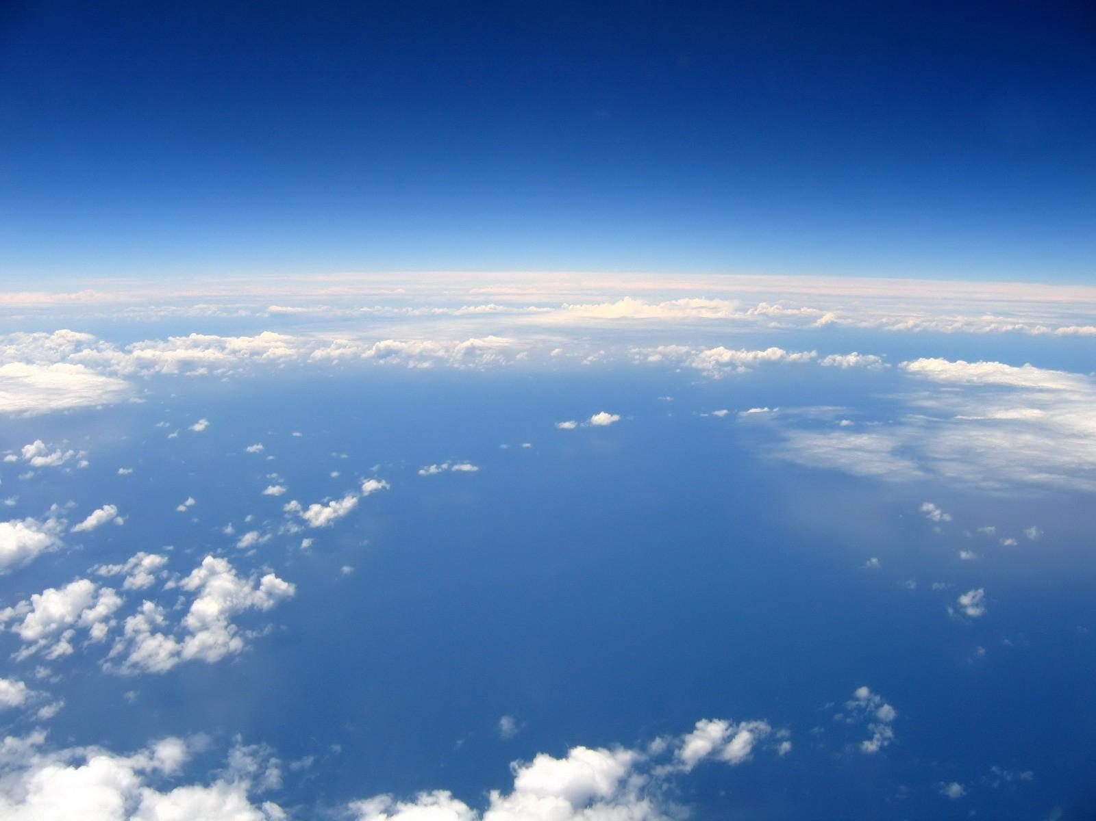
Стратосфера
Нажмите для продолжения

Slide 15
Вы пролетаете мезосферу. . . Вы хотите получить больше информации о ней? *При отказе вы пролетите дальше
ДА
НЕТ
Нажмите для продолжения
Glemon-Версия 12.04

Slide 16
Мезосфера — слой атмосферы, лежащий поверх стратосферы и расположенный на высоте от 40 до 90 км.
Температура мезосферы, так же, как и в тропосфере, уменьшается с высотой. Самая тёплая — 0°C — находится на границе с стратосферой. Потом температура не перестаёт понижаться до мезопаузы, там она достигает от -70°C до — 80°C. Для полётов мезосфера представляет собой своего рода «мёртвую зону» — воздух здесь слишком разрежен
Фото (нажми)
Нажмите для продолжения
Glemon-Версия 12.04

Slide 17
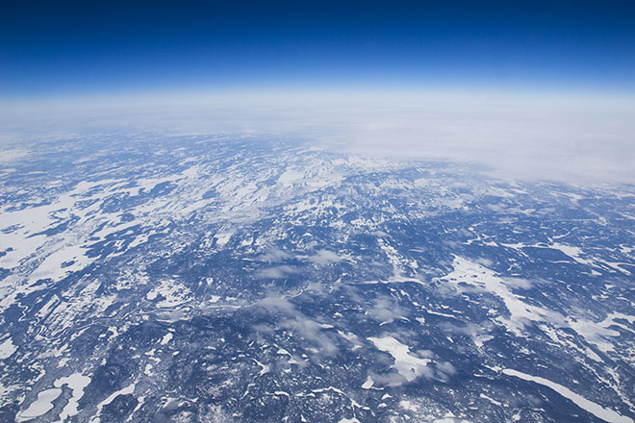
Мезосфера
Нажмите для продолжения

Slide 18
Вы пролетаете термосферу. . . Вы хотите получить больше информации о ней? *При отказе вы пролетите дальше
ДА
НЕТ
Нажмите для продолжения
Glemon-Версия 12.04

Slide 19
Термосфера — слой атмосферы, следующий за мезосферой. Начинается на высоте 80—90 км и простирается до 800 км. Температура воздуха в термосфере колеблется на разных уровнях, быстро и разрывно возрастает и может варьировать от 200 (К)ельвин* до 2000 К, в зависимости от степени солнечной активности.
Фото (нажми)
Нажмите для продолжения
Glemon-Версия 12.04

Slide 20
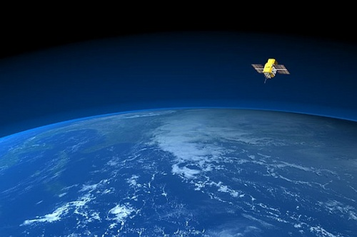
Термосфера
Нажмите для продолжения

Slide 21
Вы пролетаете экзосферу. . . Вы хотите получить больше информации о ней? *При отказе вы пролетите дальше
ДА
НЕТ
Нажмите для продолжения
Glemon-Версия 12.04

Slide 22
Экзосфера-сфера рассеяния, наиболее отдаленная от Земли (от 800 до 1600 км от ее поверхности) оболочка атмосферы, где еще обнаруживаются атмосферные газы и откуда происходит утечка (ускользание) атомов водорода и гелия в космическое пространство. На верхней границе экзосферы происходит постепенный переход в межпланетное пространство.
Фото (нажми)
Нажмите для продолжения
Glemon-Версия 12.04

Slide 23
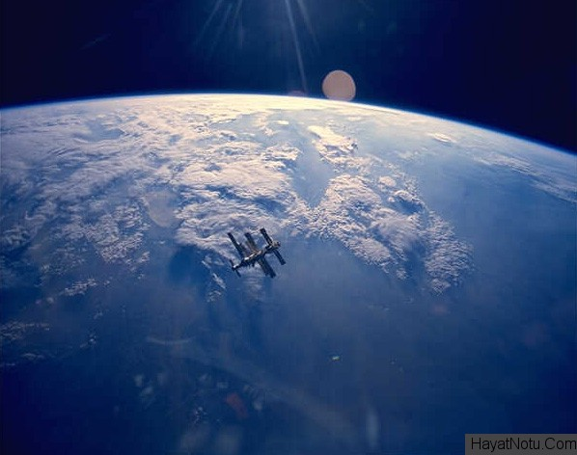
Экзосфера
Нажмите для продолжения

Slide 24
Вы находитесь в космосе
Для выхода с орбиты прочитайте справку “путешествия для начинающих”
Нажмите для продолжения
Нажмите для продолжения
Читать

Slide 25
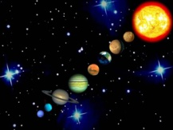
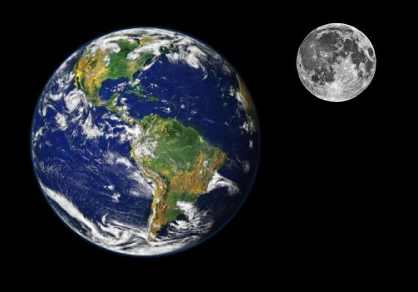
Справка
Ты вышел в открытый космос с предвкушением предстоящего полета.
Эта удивительная Земля и ее спутник Луна. . .
Нажмите для продолжения

Slide 26
Голос компьютера: “Нажмите на интересующую вас планету или спутник для получения информации”.
Нажмите для продолжения

Slide 27
Нажмите для продолжения
Голос компьютера: “В правом верхнем углу карта для полета от планеты к планете”.
Нажмите для продолжения

Slide 28
Информация
*Информационное табло* Крестик закрывает ненужную информацию.
Минус сворачивает или разворачивает.
Голос компьютера: “Информационное табло даст вам нужную информацию”.
Нажмите для продолжения

Slide 29
Объект: Планета.
Название: Земля
INFO
Вы хотите вернуться
домой?
Помните!
Вернуться обратно
вы не сможете.

Slide 30
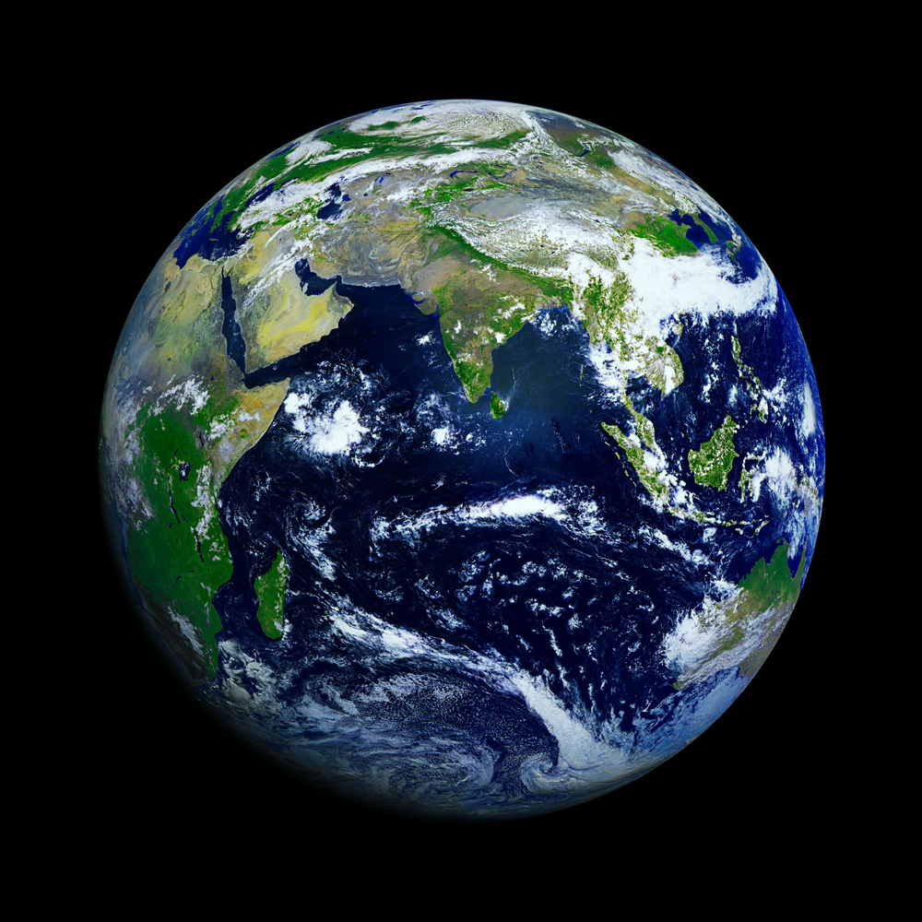
Объект: Планета.
Название: Земля
INFO
Объект: Планета
Название: Земля Вес:5,9726·10^24 кг Спутники: 1 (Луна), 8300+ (искусств.) Место от солнца: 3
Атмосфера:78,08 % — азот (N2)
20,95 % — кислород
0,93 % — аргон
0,039 % — углекислый газ Жизнь: Есть
Группа: Земного типа Оборот вокруг солнца: 365 дней

Slide 31
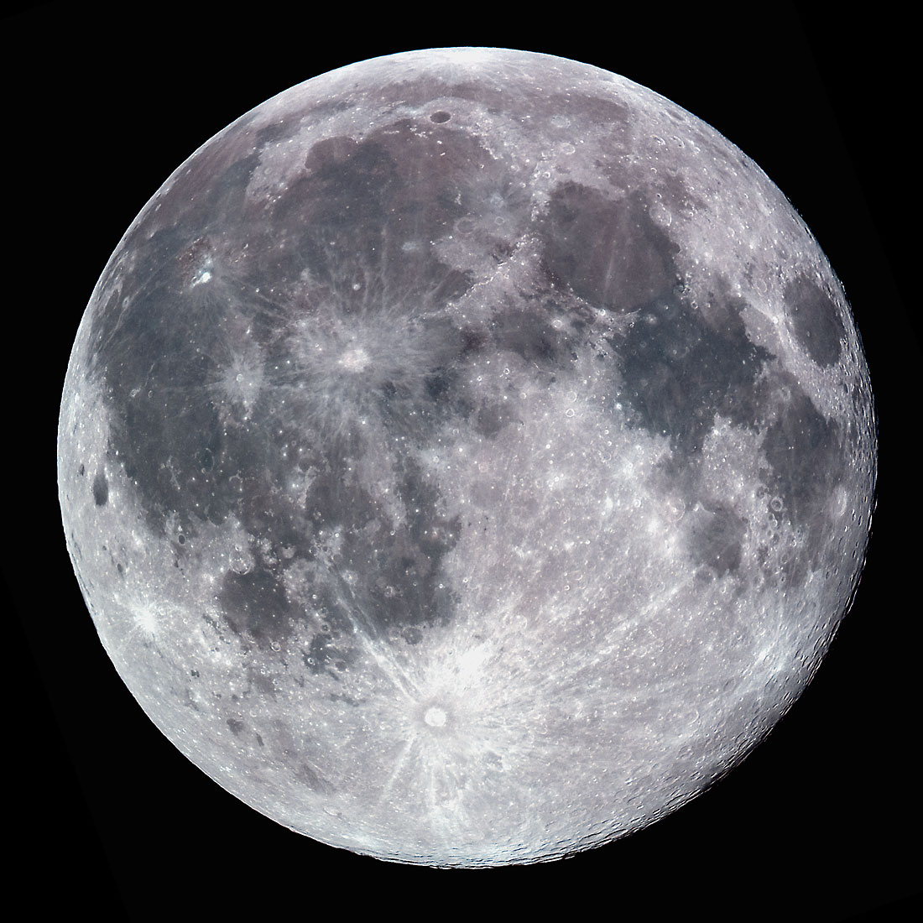
Объект: Планета.
Название: Земля
INFO
Объект: Спутник
Название: Луна Чей спутник: Земля Вес:7,3477·10^22 кг Спутники: Не имеет
Атмосфера: крайне разрежена, имеются следы водорода, гелия, неона и аргона
Жизнь: Нет

Slide 32
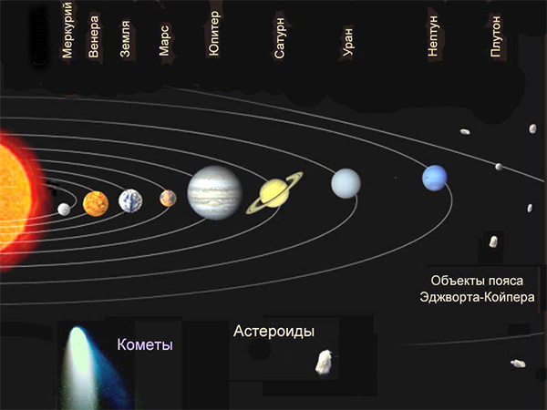
Солнце
Для полета нажмите
на название

Slide 33
Солнце

Slide 35
Объект: Планета.
Название: Земля
INFO
Объект: Бывшая планета
Название: Плутон Вес: (1,303 ± 0,003)·10^22 кг
Спутники: 5 Место от солнца: 9
азот с примесью метана и угарного газа
Жизнь: Нет
Группа: Карликовая планета Оборот вокруг солнца: 248 земных лет

Slide 37
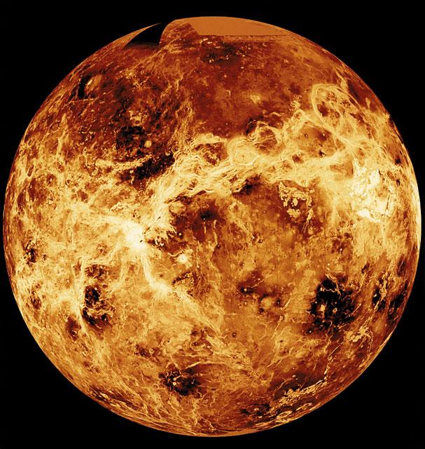
Объект: Планета.
Название: Земля
INFO
Объект: Планета
Название: Венера Вес: 4,8675·10^24 кг
Спутники: нет Место от солнца: 2
Атмосфера:
~96,5 % углекислый газ (CO2)
~3,5 % азот (N2)
0,018 % диоксид серы (SO2)
0,007 % аргон (Ar)
0,003 % водяной пар (H2O)
0,0017 % угарный газ (CO)
0,0012 % гелий (He)
0,0007 % неон (Ne)
следы хлороводорода (HCl), фтороводорода (HF), криптона (Kr), ксенона (Xe) и др.
Жизнь: Нет
Группа: Земного типа Оборот вокруг солнца: 243,023±0,002 дней

Slide 38
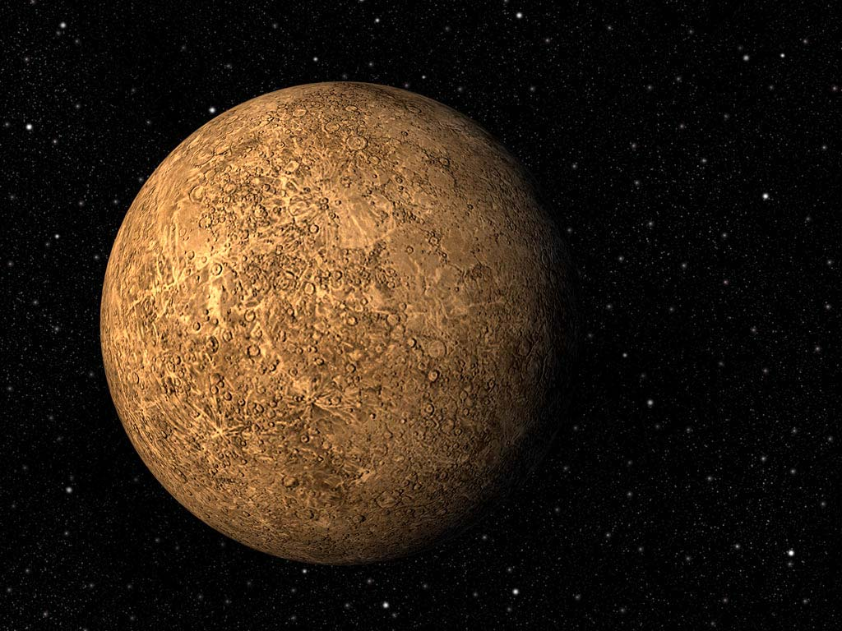

Slide 39
Объект: Планета.
Название: Земля
INFO
Объект: Планета
Название: Меркурий Вес: 3,33022·10^23 кг
Спутники: Нет Место от солнца: 1
Атмосфера:
42,0 % кислород
29,0 % натрий
22,0 % водород
6,0 % гелий
0,5 % калий
0,5 % остальные (вода, углекислый газ, азот, аргон, ксенон, криптон, неон, кальций, магний)
Жизнь: Нет
Группа: Земного типа Оборот вокруг солнца: 88 суток

Slide 40
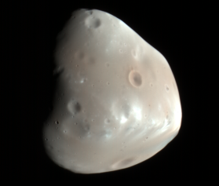
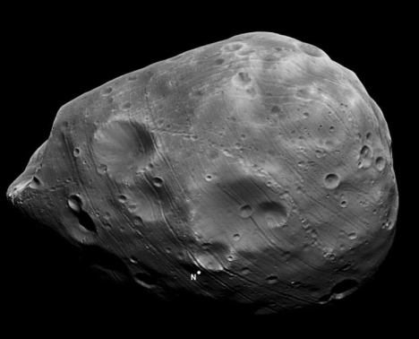

Slide 41
Объект: Планета.
Название: Земля
INFO
Объект: Планета
Название: Марс Вес: 6,4185·10^23 кг
Спутники: Фобос и Деймос Место от солнца: 4
Атмосфера:
95,32 % углекислый газ
2,7 % азот
1,6 % аргон
0,13 % кислород
0,08 % угарный газ
0,021 % водяной пар
0,01 % окись азота
Жизнь: Планируется колонизация планеты людьми
Группа: Земного типа Оборот вокруг солнца:
686,98 земных суток

Slide 42
Объект: Планета.
Название: Земля
INFO
Объект: Спутник
Название: Фобос Чей спутник: Марс Вес:1,072·10^16 Спутники: Не имеет
Атмосфера: отсутствует
Жизнь: Нету

Slide 43
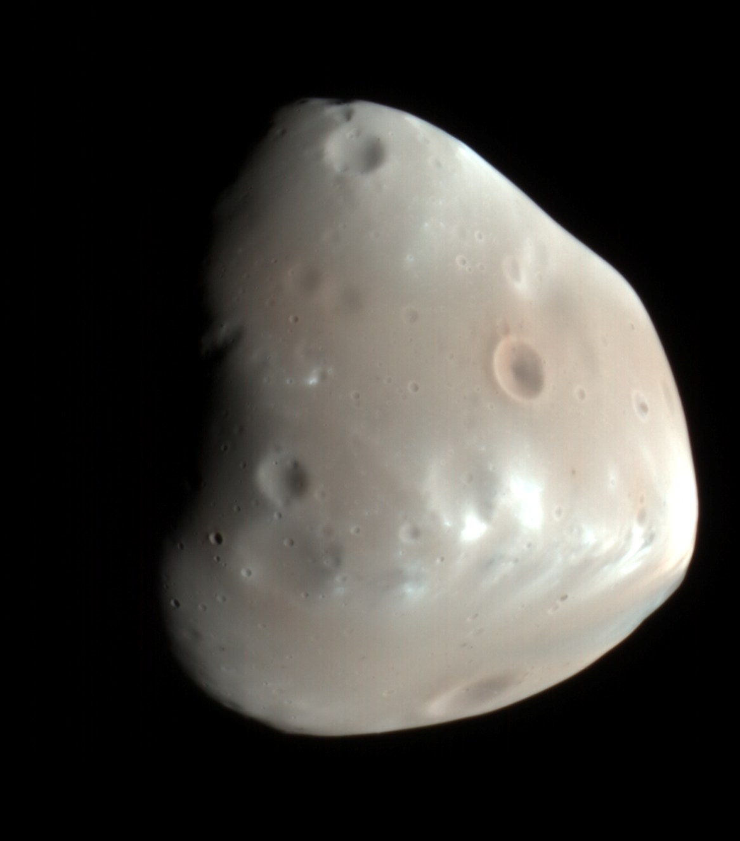
Объект: Планета.
Название: Земля
INFO
Объект: Спутник
Название: Демос Чей спутник: Марс Вес:1,48·10^15 Спутники: Не имеет
Атмосфера: отсутствует
Жизнь: Нет

Slide 44
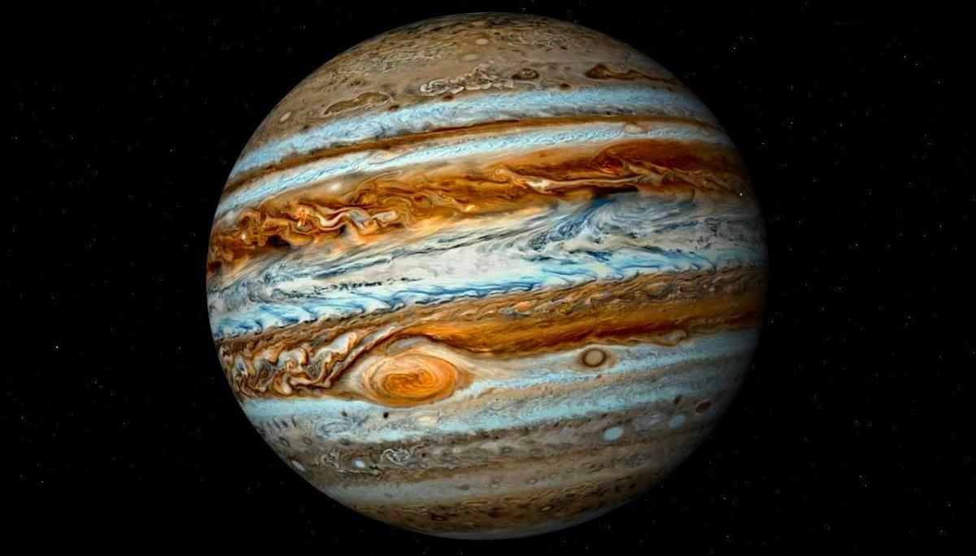

Slide 45
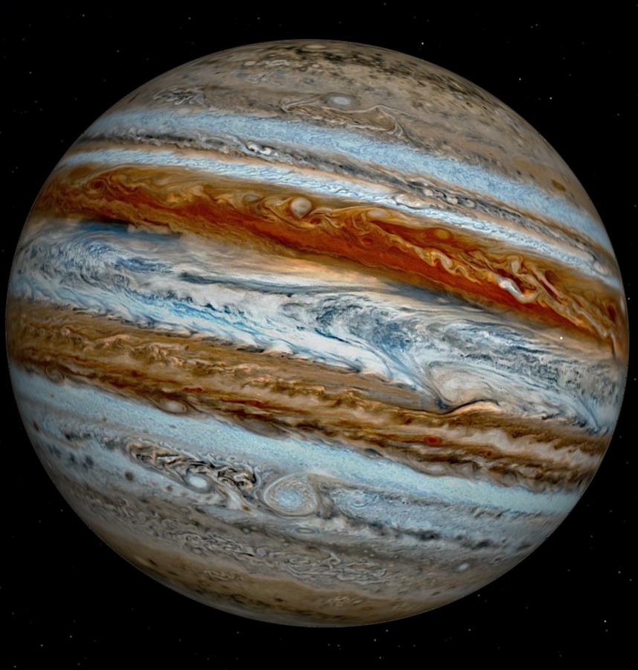
Объект: Планета.
Название: Земля
INFO
Объект: Планета
Название: Юпитер Вес: 1,8986·10^27 кг
Спутники: 67 Место от солнца: 5
Атмосфера:
89,8±2,0 % Водород (H2)
10,2±2,0 % Гелий
~0,3 % Метан (CH4)
~0,026 % Аммоний (NH4+)
~0,003 % Дейтерид водорода
0,0006 % Этан (CH3—CH3)
0,0004 % Вода
Льды:
Аммоний
Вода
Гидросульфид аммония (NH4SH)
Жизнь: Нет
Группа: Планета-Гигант Оборот вокруг солнца:
4332,589 дня

Slide 46
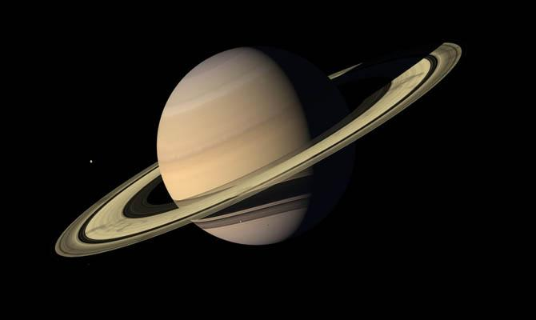

Slide 47
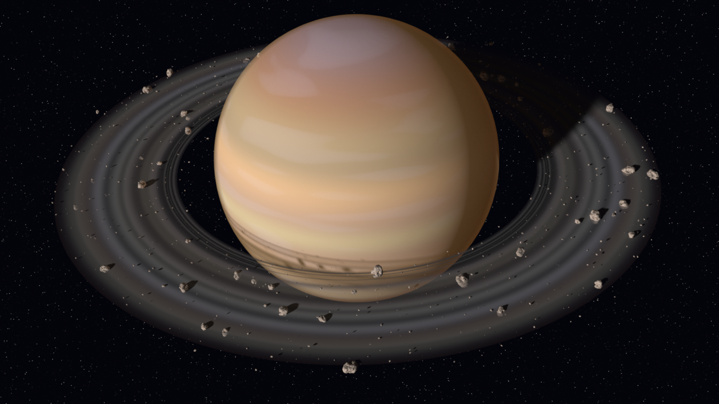
Объект: Планета.
Название: Земля
INFO
Объект: Планета
Название: Сатурн Вес: 5,6846·10^26 кг
Спутники: 62 Место от солнца: 6
Атмосфера:
~96 % Водород (H2)
~3 % Гелий
~0,4 % Метан
~0,01 % Аммиак
~0,01 % Дейтерид водорода
~0,000 7 % Этан
Льды:
Аммиачные
Водяные
Гидросульфид аммония Жизнь: Нет
Группа: Планета-Гигант Оборот вокруг солнца:
10 759,22 суток

Slide 48
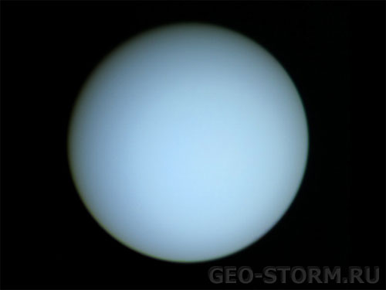

Slide 49
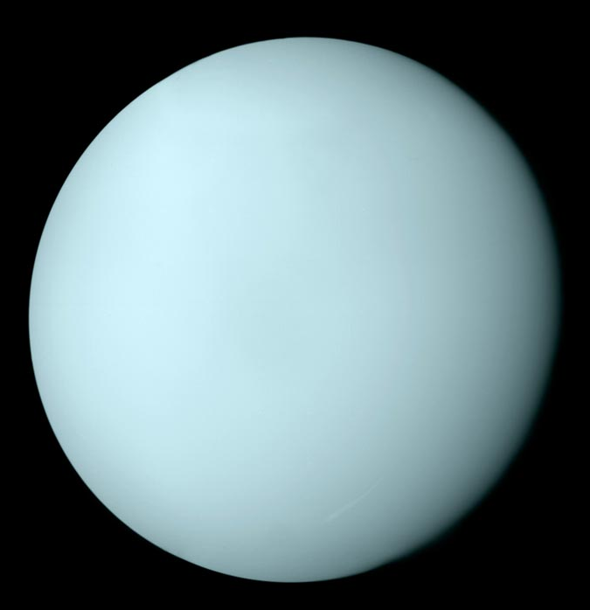
Объект: Планета.
Название: Земля
INFO
Объект: Планета
Название:Уран Вес: 8,6832·10^25 кг
Спутники: 27 Место от солнца: 7
Атмосфера:
83±3 % Водород (H2)
15±3 % Гелий
2,3 % Метан
Лёд: Аммиачный
Водяной
Гидросульфидно-аммиачный Метановый
Жизнь: Нет
Группа: Планета-Гигант Оборот вокруг солнца:
30 685,4 дней

Slide 50
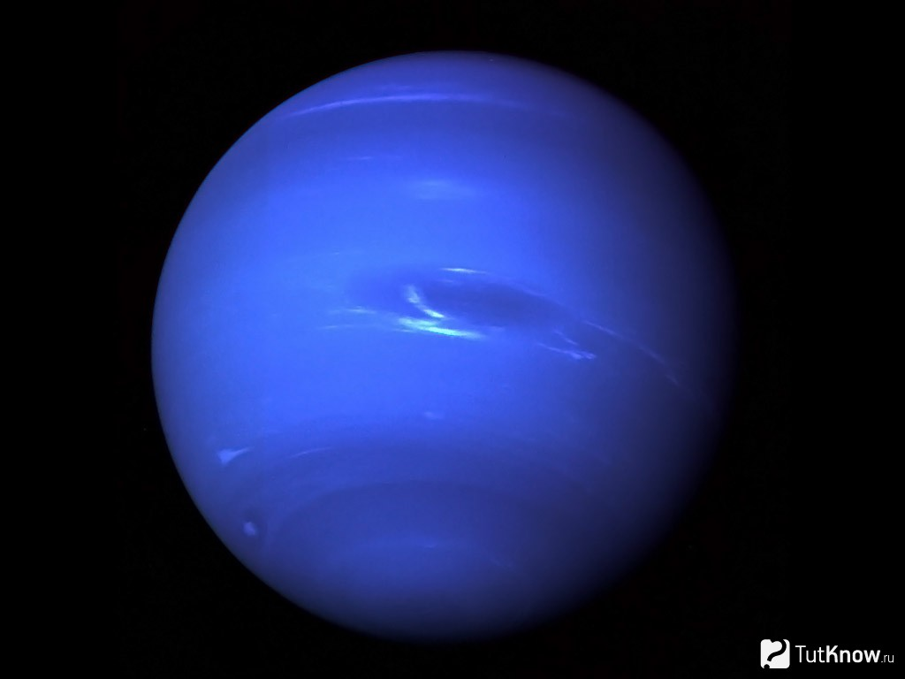

Slide 51
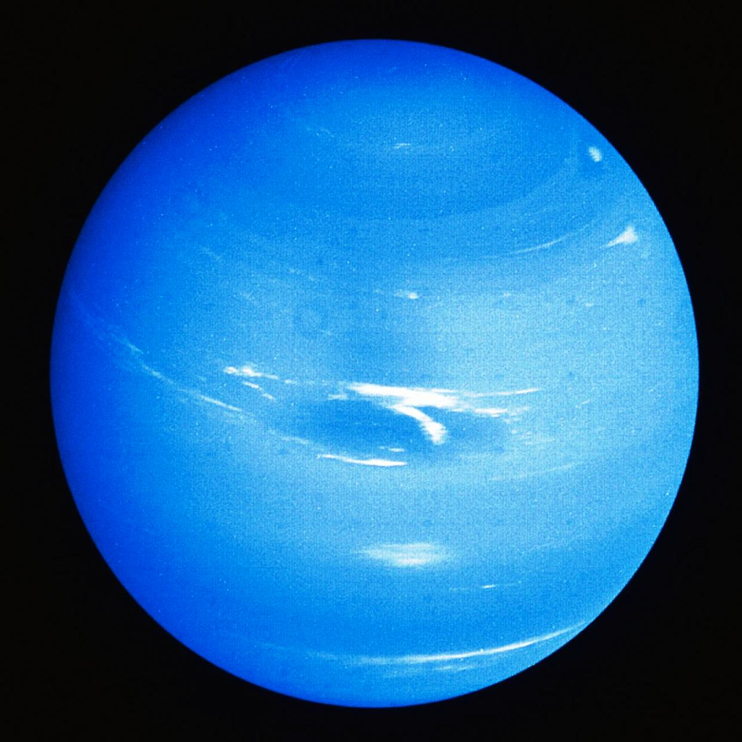
Объект: Планета.
Название: Земля
INFO
Объект: Планета
Название: Нептун Вес: 1,0243·10^26 кг
Спутники: 14 Место от солнца: 8
Атмосфера:
80±3,2 % водород (H2)
19±3,2 % гелий
1,5±0,5 % метан
~0,019 % дейтерид водорода
~0,00015 % этан
Льды:
аммиачные
водные
гидросульфидно-аммониевые (NH4SH)
метановые (?)
Жизнь: Нет
Группа: Планета-Гигант Оборот вокруг солнца:
60 190,03 дня

Slide 52
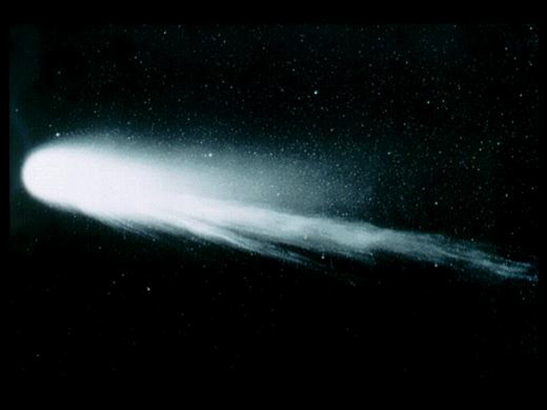
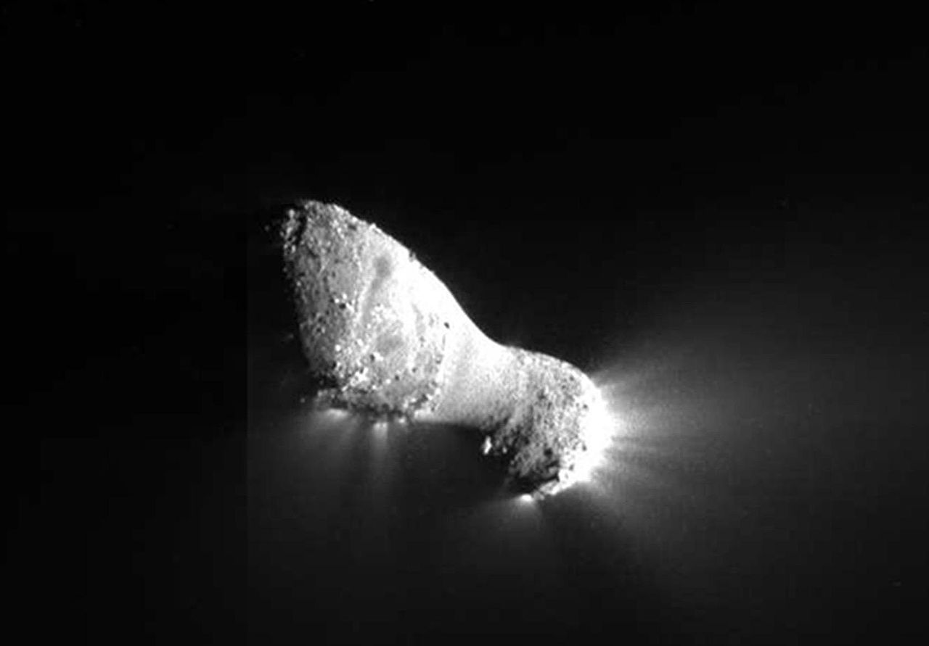
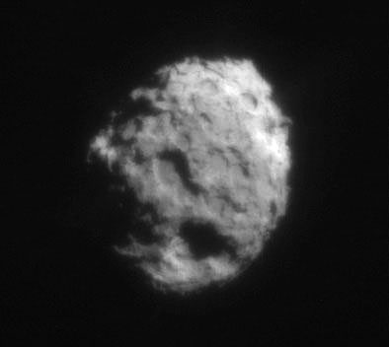
Объект: Планета.
Название: Земля
INFO
Объект: Комета
Название: 103P/Hartley Вес: 3·10^11 кг Период обращения:
6,46 года Тип кометы:
Короткопериодическая семейства Юпитера
Для информации
нажмите
на фото

Slide 53
Объект: Планета.
Название: Земля
INFO
Объект: Комета
Название: 103P/Hartley Вес: 3·10^11 кг Период обращения:
6,46 года Тип кометы:
Короткопериодическая семейства Юпитера

Slide 54
Объект: Планета.
Название: Земля
INFO
Объект: Комета
Название: Галлея Вес: 2,2·10^14 кг Период обращения:
возвращающаяся к Солнцу каждые 75—76 лет Тип кометы:
Яркая
короткопериодическая
Для информации
нажмите
на фото

Slide 55
Объект: Планета.
Название: Земля
INFO
Объект: Комета
Название: Галлея Вес: 2,2·10^14 кг Период обращения:
возвращающаяся к Солнцу каждые 75—76 лет Тип кометы:
Яркая
короткопериодическая

Slide 56
Объект: Планета.
Название: Земля
INFO
Объект: Комета
Название: 81P/Вильда Период обращения:
6,41 лет Тип кометы:
Короткопериодическая
Для информации
нажмите
на фото

Slide 57
Объект: Планета.
Название: Земля
INFO
Объект: Комета
Название: 81P/Вильда Период обращения:
6,41 лет Тип кометы:
Короткопериодическая

Slide 58
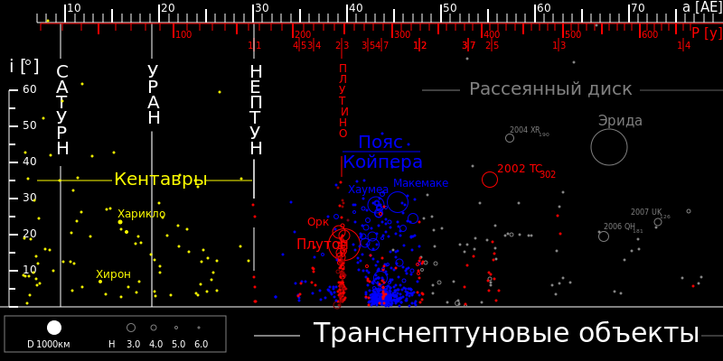
Объект: Планета.
Название: Земля
INFO
Пояс Койпера — область Солнечной системы от орбиты Нептуна (30 а. е. от Солнца) до расстояния около 55 а. е. от Солнца. Хотя пояс Койпера похож на пояс астероидов, он примерно в 20 раз шире и в 20—200 раз массивнее последнего. Как и пояс астероидов, он состоит в основном из малых тел, то есть материала, оставшегося после формирования Солнечной системы.

Slide 59
Объект: Планета.
Название: Земля
INFO
Астероиды, называемыми иногда малыми планетами, представляют собой скалистые обломки, которые остались с начала формирования нашей Солнечной системы около 4,6 миллиардов лет назад.
Объект | Средний диаметр км | Масса кг 10²¹ | Плотность г/см³
Церера | 950,0 | 0,95 | 2,08
Паллада | 532,0 | 0,21 | 2,8
Юнона | 233,92 | 0,0282 | 2.98 ± 0.55
Веста | 529,2 | 0,262 | 3,42
Астрея | 167×123×82 | 0,0024 | ~2,7
Геба | 185,18 | 0,0137 | 4,1
Ирида | 199,83 | 0,0179 | 3,18
Флора | 135,89 | 0,00847 | 2,7
Метида | 190 | (0,0147 ± 000,20) | 4,12±1,33
Гигея | 407,12 | 0,09,03 | 2,56

Slide 60
Я надел очки *клик
Без очков я не смогу посмотреть на солнце, надо их надеть.
Нажмите для продолжения

Slide 61
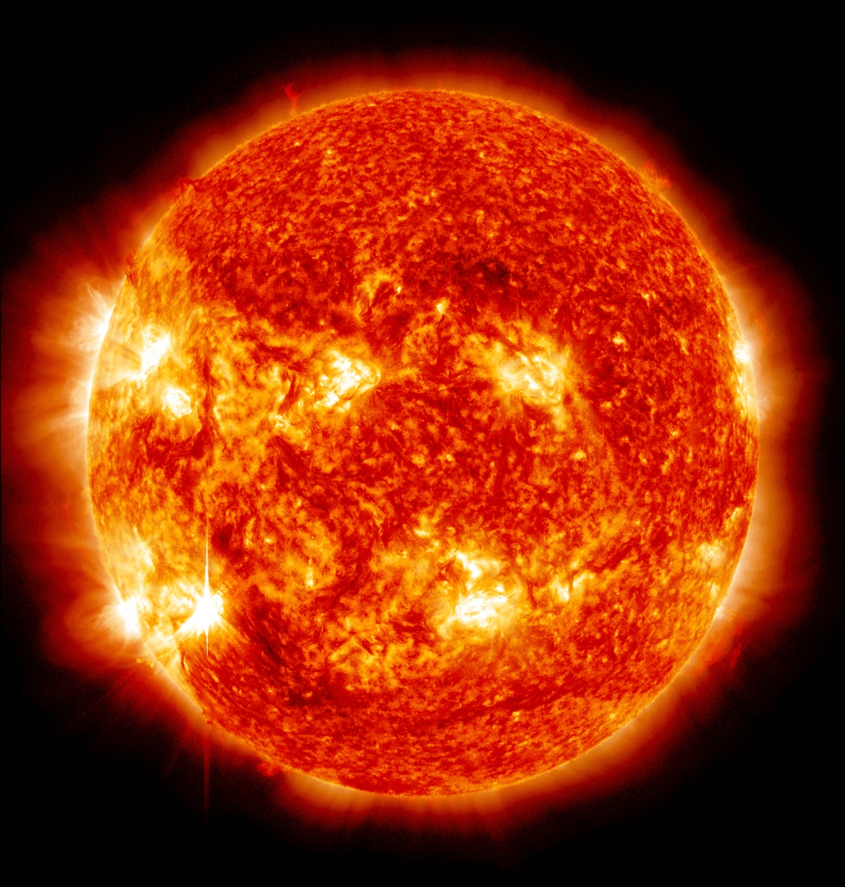

Slide 62
Объект: Планета.
Название: Земля
INFO
Объект: Звезда
Название: Солнце Вес: 1,9885·10^30 кг Атмосфера:
Водород 73,46 %
Гелий 24,85 %
Кислород 0,77 %
Углерод 0,29 %
Железо 0,16 %
Неон 0,12 %
Азот 0,09 %
Кремний 0,07 %
Магний 0,05 %
Сера 0,04 %
Жизнь: Нет
Яркость: 2,009·107 Вт

Slide 63
INFO
Вы хотите вернуться
домой? Помните!
Вернуться обратно
после нажатия
вы уже не сможете.
Вернуться Домой
Справка
Нажмите для продолжения

Slide 64
Вернулся домой, упал в кровать и уснул.
Незабываемый подарок на день рождения!
Нажмите для продолжения

Slide 65
Для тех кто не заметил.
Версия компьютера указывает на дату дня космонавтики.
Ссылки
Конец
Повтор
Выполнил: Макаров Олег Алексеевич, выпускник 9 класса, МОУ лицея №24,
г. Волгодонск

Slide 66
Ссылки
http://wallpaperscraft.ru/download/bumaga_tekstura_kletki_svetlyy_55327/2048x2048
http://favim.ru/image/2436997/
http://rccity.ru/portfolio/design-doma-kurganinsk/
http://www.otkosoff.ru/uslugi-3.html
http://editor.printdesign.ru/download?editordesignid=431979- На этом сайте я создал золотой билет.
http://fishki.net/48234-kosmicheskij-korabl-vnutri-31-foto--1-video.html
http://www.look.com.ua/large/201210/47432.jpg
http://nibler.ru/uploads/users/11119/2015-07-07/zhilische-poslednee-energiyam-eto-interesno-poznavatelno-kartinki_9091442052.jpg
http://weatherblog.ru/soderzhanie-v-troposfere-vodyanogo-para/
http://hq-oboi.ru/wall/stratosfera_1600x1200
https://ru.wikipedia.org/wiki/%D0%A1%D1%82%D1%80%D0%B0%D1%82%D0%BE%D1%81%D1%84%D0%B5%D1%80%D0%B0
https://ru.wikipedia.org/wiki/%D0%A2%D1%80%D0%BE%D0%BF%D0%BE%D1%81%D1%84%D0%B5%D1%80%D0%B0
https://ru.wikipedia.org/wiki/%D0%9C%D0%B5%D0%B7%D0%BE%D1%81%D1%84%D0%B5%D1%80%D0%B0
http://sinij-karlik.ru/termosfera.html
http://geo-nature.ru/wp-content/uploads/2013/07/thermosphere-satsm_resized_width_c71cc0b9e2d2cc64d297eeb82836d2e5_500_q951.jpg
http://www.bilgilersitesi.com/wp-content/uploads/2012/03/exosphere1.jpg
http://paranormal-news.ru/_nw/116/38621170.jpg
https://ru.wikipedia.org/wiki/%D0%9B%D1%83%D0%BD%D0%B0#.D0.92.D0.BB.D0.B8.D1.8F.D0.BD.D0.B8.D0.B5_.D0.9B.D1.83.D0.BD.D1.8B_.D0.BD.D0.B0_.D1.87.D0.B5.D0.BB.D0.BE.D0.B2.D0.B5.D0.BA.D0.B0
https://ru.wikipedia.org/wiki/%D0%97%D0%B5%D0%BC%D0%BB%D1%8F
http://pedsovet.su/_ld/371/53320297.jpg
http://elementy.ru/images/eltpub/102ssys_600.jpg
http://interesting-science.worldbyte.net/wp-content/uploads/2016/05/Mercury.jpg
http://ru-ecology.info/term/13580/
http://asn24.ru.opt-images.1c-bitrix-cdn.ru/upload/iblock/e6a/e6a3dd703f14ecead23122a6928c5d70.jpg?1455780088164814
https://ru.wikipedia.org/wiki/%D0%9F%D0%BB%D1%83%D1%82%D0%BE%D0%BD
https://ru.wikipedia.org/wiki/Меркурий
http://www.kurier.lt/interesnye-fakty-o-planete-zemlja/
http://www.itogi.ru/7-days/img/738/I-31-PARADOX-ven-f01_640.jpg
http://rusvesna.su/sites/default/files/fobos-sputnik.jpg
https://ru.wikipedia.org/wiki/%D0%94%D0%B5%D0%B9%D0%BC%D0%BE%D1%81
https://ru.wikipedia.org/wiki/%D0%A4%D0%BE%D0%B1%D0%BE%D1%81
https://ru.wikipedia.org/wiki/%D0%9C%D0%B0%D1%80%D1%81
http://www.primordial-light.com/moon.html
http://www.popmech.ru/upload/iblock/2f4/121-megapixel%20earth.jpg
http://planetoved.ru/fobos.html
http://kvant.space/blog/yupiter
https://ru.wikipedia.org/wiki/%D0%AE%D0%BF%D0%B8%D1%82%D0%B5%D1%80
http://100-faktov.ru/100-interesnyx-faktov-o-planete-saturn/
http://picworld.ru/?p=19020
https://ru.wikipedia.org/wiki/%D0%A1%D0%B8%D0%B4%D0%B5%D1%80%D0%B8%D1%87%D0%B5%D1%81%D0%BA%D0%B8%D0%B9_%D0%BF%D0%B5%D1%80%D0%B8%D0%BE%D0%B4
http://geo-storm.ru/buri-na-solntse/vselennaja-i-kosmos/uran-samaja-medlennaja-planeta/
http://tutknow.ru/astronomy/610-uran-golubaya-i-samaya-holodnaya-planeta.html
https://ru.wikipedia.org/wiki/%D0%9D%D0%B5%D0%BF%D1%82%D1%83%D0%BD
http://www.iastro.ru/astrology/tranzit-neptuna-k-marsu-perevod-glavyi-iz-knigi-govarda-sasportasa-bogi-peremen-bol-krizis-i-tranzityi-urana-neptuna-i-plutona-chast-i.htm
https://ru.wikipedia.org/wiki/%D0%A3%D1%80%D0%B0%D0%BD_%28%D0%BF%D0%BB%D0%B0%D0%BD%D0%B5%D1%82%D0%B0%29
https://ru.wikipedia.org/wiki/Сатурн
http://tutknow.ru/astronomy/
https://ru.wikipedia.org/wiki/103P/%D0%A5%D0%B0%D1%80%D1%82%D0%BB%D0%B8
http://v-kosmose.com/kometyi-solnechnoy-sistemyi/vilda/
http://v-kosmose.com/kometyi-solnechnoy-sistemyi/
https://ru.wikipedia.org/wiki/%D0%9F%D0%BE%D1%8F%D1%81_%D0%9A%D0%BE%D0%B9%D0%BF%D0%B5%D1%80%D0%B0
http://v-kosmose.com/asteroidyi-i-kometyi/
http://lfly.ru/interesnye-fakty-o-solntse.html
http://web.cs.ucla.edu/~cffjiang/publications.html

